Slide 1




Tiết 41. Viết
Văn bản kiến nghị về một vấn đề đời sống

Slide 2






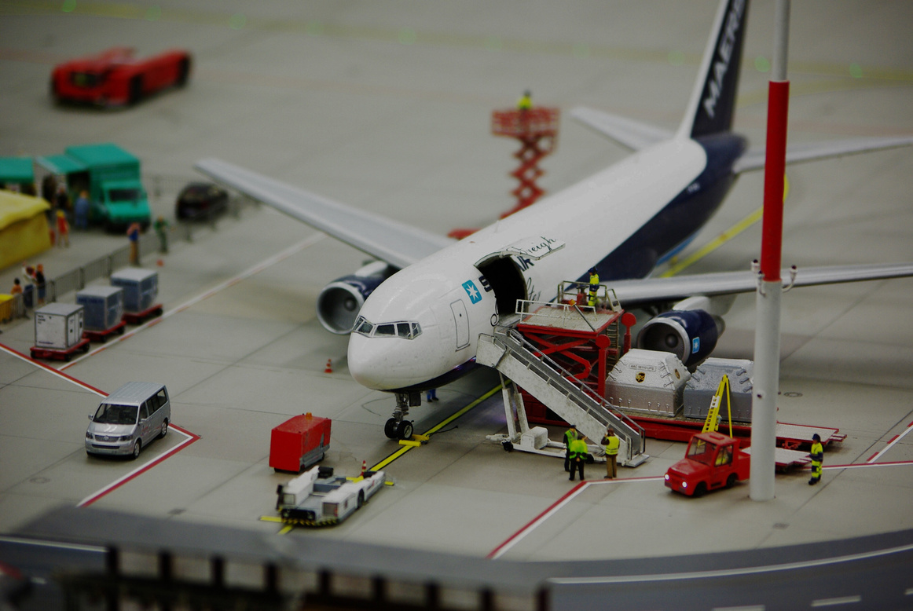
HOẠT ĐỘNG 1 KHỞI ĐỘNG

Slide 3


Em hãy nêu một vài tình huống cần phải viết văn bản kiến nghị? Vì sao ở tình huống đó cần viết văn bản kiến nghị?

Slide 4



Tình huống viết văn bản kiến nghị
Có một bộ phim rất hay, liên quan tới tác phẩm đang học, cả lớp cần đi xem tập thể. Em thay mặt tập thể lớp viết một văn bản đề nghị cô giáo (thầy giáo) chủ nhiệm và nhà trường tổ chức cho các bạn xem phim.
Em thay mặt một số hộ gia đình trong khu tập thể (hoặc khu phố, xóm, thôn, …) đề nghị với Ủy ban nhân dân giả quyết việc một số dân vứt rác không đúng nơi quy định gây mất vệ sinh môi trường, ảnh hưởng đến đời sống của khu dân cư
Mục đích: Cần nêu lên ý kiến hoặc đề xuất của mình hoặc của nhiều người gửi tới cá nhân hoặc tổ chức có thẩm quyền để được tôn trọng, đáp ứng.

Slide 5
HOẠT ĐỘNG 2
HÌNH THÀNH KIẾN THỨC

Slide 6

I. Định hướng
Phiếu học tập số 1 ĐẶC ĐIỂM KIỂU VĂN BẢN KIẾN NGHỊ VỀ MỘT VẤN ĐỀ ĐỜI SỐNG Yêu cầu về nội dung của văn bản kiến nghị về một vấn đề đời sống: .......................................................................................................................... 2. Yêu cầu về hình thức của văn bản kiến nghị về một vấn đề đời sống:................................................................................................................ 3. Điền vào sơ đồ sau bố cục chung của kiểu văn bản kiến nghị về một vấn đề đời sống:
Phần mở đầu | …………………
Phần nội dung chính | ..……………………
Phần kết thúc | ..……………………

Slide 7



Kiến nghị là loại văn bản mà trong đó, người viết từ việc trình bày đầy đủ, rõ ràng về một vấn đề hoặc sự việc nào đó, nêu lên các đề nghị của mình, yêu cầu cá nhân hoặc cơ quan có thẩm quyền xem xét và giải quyết. Người viết kiến nghị là người chứng kiến hoặc có liên quan đến việc kiến nghị.
1. Khái niệm

Slide 8
Tập thể lớn đề nghị với cô giáo (thầy giáo) chủ nhiệm về việc tổ chức đi xem một bộ phim liên quan đến các tác phẩm học trong nhà trường.
Ví dụ
Một số gia đình trong khu tập thể (hoặc khu phố, xóm, thôn,…) kiến nghị với Ủy ban nhân dân địa phương giải quyết việc một công trường trong khi xây dựng đã làm tắc hết các đường cống, gây ngập úng và mất về sinh môi trường, ảnh hưởng lớn đến đời sống của khu dân cư,…

Slide 9
2. Điều cần chú ý khi làm văn bản kiến nghị về vấn đề đời sống
Về nội dung: Tìm hiểu tình huống khi nào phải kiến nghị; kiến nghị nhằm mục đích gì, nội dung kiến nghị và cơ quan nhận kiến nghị.
Về hình thức: Văn bản kiến nghị cần trình bày trang trọng, ngắn gọn và rõ ràng theo một số mục quy định sẵn

Slide 10





Bố cục
Phần nội dung chính:
+ + Kiến nghị với ai? (Tên cơ quan, tổ chức, cá nhân có thẩm quyền).
+ + Ai kiến nghị? (Họ tên, thông tin cơ bản về người viết)
+ + Kiến nghị về việc gì? Kiến nghị để làm gì? (Nội dung vụ, nguyên nhân dẫn đến vụ việc, yêu cầu cụ thể…).
Phần mở đầu: quốc hiệu, tiêu ngữ, địa điểm và thời gian, tên văn bản và nội dung kiến nghị.
Phần kết thúc: Lời kiến nghị, cam đoan, cảm ơn, chữ kí.

Slide 11
HOẠT ĐỘNG 3
THỰC HÀNH

Slide 12

2. Thực hành
Bài tập: Hãy viết văn bản kiến nghị theo một trong hai tình huống sau đây
Đề số (1): Có một bộ phim hay, liên quan tới tác phẩm đang học. Em thay mặt tập thể lớp viết một văn bản đề nghị cô giáo (thầy giáo) chủ nhiệm hoặc nhà trường tổ chức cho lớp (hoặc các lớp cùng khối 8) đi xem phim đó.
Đề số (2): Trong khu vực gia đình em ở, có một địa điểm kinh doanh karaoke không bảo đảm tiêu chuẩn kĩ thuật, gây ồn ào, thậm chí nhiều lần để xảy ra xô xát,... ảnh hưởng rất lớn đến sinh hoạt của cả khu vực. Em hãy giúp các gia đình trong khu vực viết một văn bản kiến nghị gửi công an hoặc Ủy ban nhân dân địa phương để nêu ý kiến và kiến nghị giải quyết tình trạng đó.

Slide 13



a) Chuẩn bị
Xác định sự việc, tình huống viết kiến nghị.
Thu thập thông tin liên quan đến sự việc, tình huống ấy.
Thu thập thông tin liên quan đến sự việc, tình huống ấy.

Slide 14



b) Viết
Viết bản kiến nghị về tình huống đã xác định theo mẫu.

Slide 15
c) Kiểm tra và chỉnh sửa
Đọc lại văn bản kiến nghị đã viết. Đối chiếu với nội dung mục 1.Định hướng để tự phát hiện các lỗi về ý và về diễn đạt, trình bày; từ đó, nhận biết cách sửa lỗi.

Slide 16
1. Định hướng
Nội dung rà soát | Hướng chỉnh sửa
1. Tên văn bản đã phản ánh đúng nội dung chính được kiến nghị chưa? | Nếu chưa thì phải sửa lại cho phù hợp.
2. Các chi tiết của nội dung sự việc, và lí do viết bản kiến nghị có mối liên hệ với nhau như thế nào? | Nếu thấy chi tiết nào thừa thì lược bỏ, chi tiết nào thiếu thì bổ sung. Cần sắp xếp các chi tiết theo một mạch thống nhất.
3. Tư cách, vai trò của bản thân trong vụ việc đã được xác định rõ ràng chưa? | Nếu chưa, cần sửa lại để làm rõ: bản thân là người chứng kiến hoặc liên quan đến sự việc.
4. Có chỗ nào diễn đạt như văn nói không? | Loại bỏ những từ địa phương, những từ mang tính chất khẩu ngữ, những tiếng lóng (nếu có).
5. Hình thức bản kiến nghị đã được trình bày đúng quy cách chưa? | Chỉnh sửa theo thể thức của văn bản kiến nghị đã giới thiệu và bản kiến nghị tham khảo ở trên.

Slide 17
HOẠT ĐỘNG 4
VẬN DỤNG

Slide 18

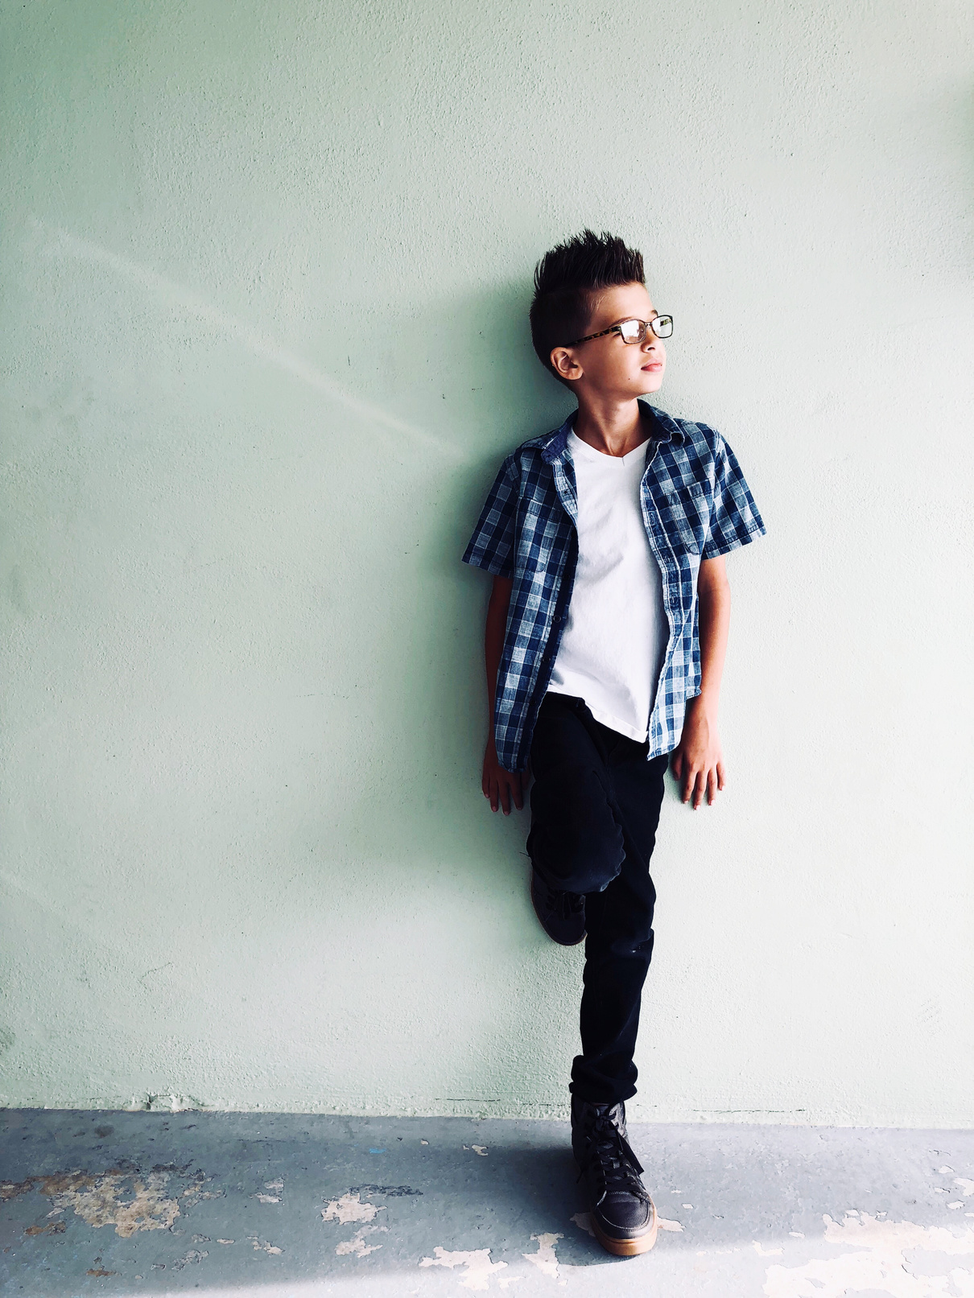
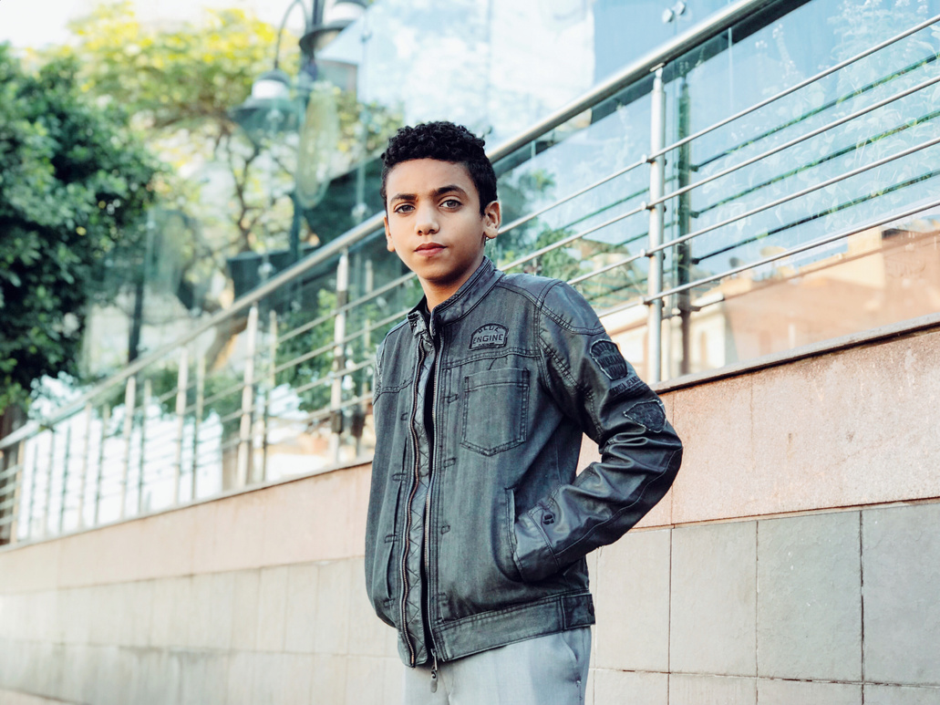


BÀI VIẾT THAM KHẢO

Slide 19
Đề số 1
CỘNG HÒA XÃ HỘI CHỦ NGHĨA VIỆT NAM
Độc lập – Tự do – Hạnh phúc
Nam Định, ngày 25 tháng 10 năm 2023
ĐƠN KIẾN NGHỊ
Về việc: Tổ chức buổi đi xem phim liên quan đến
tác phẩm văn học “Gió lạnh đầu mùa” của lớp 8A
Kính gửi: - Cô giáo chủ nhiệm: Lê Thu A
- Thầy hiệu trưởng: Phạm Văn B
Em tên là: Trần Thị Thu An
Học sinh lớp: 8A
Chức vụ: lớp trưởng lớp 8A
Trường: THCS …
Em viết đơn này đề nghị cô giáo chủ nhiệm và nhà trường giải quyết vấn đề: Tổ chức buổi đi xem phim liên quan đến tác phẩm văn học “Gió lạnh đầu mùa”.
Nội dung sự việc: Tuần vừa qua, vào buổi học ngày thứ Tư (22/10/2023), lớp chúng em học môn Ngữ Văn về tác phẩm “Gió lạnh đầu mùa” của tác giả Thạch Lam.
Lí do viết đơn kiến nghị này: Cùng thời điểm đó, rạp chiếu phim có chiếu bộ phim kể về những đứa trẻ nghèo khổ thời xưa. Em nhận thấy nội dung phim có cùng chủ đề và nội dung gần với tác phẩm văn học đang học, có thể giúp chúng em củng cố thêm kiến thức và hiểu sâu được những nội dung mà tác phẩm truyền tải.
Yêu cầu cụ thể: Em thay mặt cả lớp viết đơn kiến nghị này mong muồn thầy, cô xét duyệt ý nguyện tổ chức buổi đi xem phim cho cả lớp chúng em.
Kính mong thầy, cô xem xét đơn kiến kiến nghị và giải quyết sớm cho chúng em. Em xin cam đoan những thông tin trên hoàn toàn đúng sự thật, nếu có gì sai sót, em xin chịu trách nhiệm trước kỉ luật của nhà trường.
Em xin cảm ơn!
Người làm đơn
(Chữ kí)

Slide 20
Đề số 2
CỘNG HÒA XÃ HỘI CHỦ NGHĨA VIỆT NAM
Độc lập – Tự do – Hạnh phúc
Hà Nội, ngày 01 tháng 02 năm 2023
ĐƠN KIẾN NGHỊ
Về việc: Quán karaoke SM gây ảnh hưởng lớn
tới toàn khu vực dân cư DK
Kính gửi: Ủy bản nhân dân phường Trung Văn, thuộc quận Nam Từ Liêm, thành phố Hà Nội.
Tôi tên là: Hoàng Văn C
Sinh năm: 30/05/1990
Số căn cước: 1707085689
Ngày cấp: 12/5/2021
Nơi cấp: Cục Cảnh sát quản lý hành chính về trật tự xã hội.
Hộ khẩu thường trú: Phố Phùng Khoang, Phường Trung Văn, quận Nam Từ Liêm, thành phố Hà Nội.
Nơi ở: số nhà 135 ngách 26 ngõ 67 Phùng Khoang, Phường Trung Văn, quận Nam Từ Liêm, thành phố Hà Nội.
Tôi viết đơn này đề nghị quý cơ quan hành chính giải quyết vấn đề: Sự việc xảy ra liên tục gần đây của quán karaoke SM không đảm bảo tiêu chuẩn kĩ thuật gây ảnh hưởng rất lớn đến sinh hoạt của cả khu vực.
Nội dung sự việc: Trong khoảng thời gian gần đây (từ ngày 05/1 đến 31/1/2023), vào mỗi buổi tối muộn (21h00 – 24h00), khu vực dân cư chúng tôi thường xuyên có những tiếng động lớn, thậm chí có những vụ xô xát, cãi nhau to. Theo như tìm hiểu, được biết những sự việc đó từ quán karaoke SM.
Lí do viết đơn kiến nghị này: Sự việc khiến khu dân cư trở nên ồn ào, gây ảnh hưởng trực tiếp tới cuộc sống sinh hoạt của các hộ gia đình liền kề.
Yêu cầu cụ thể: Tôi thay mặt các hộ gia đình viết đơn kiến nghị này mong muốn Ủy bản sẽ đưa hướng giải pháp hợp lí đối với địa điểm kinh doanh đó.
Kính mong cơ quan có thẩm quyền xem xét đơn kiến nghị và giải quyết sớm cho tôi. Tôi xin cam đoan những thông tin trên hoàn toàn đúng sự thật. Nếu có gì sai sót, tôi xin chịu trách nhiệm trước cơ quan nhà nước có thẩm quyền và trước pháp luật.
Tôi xin cảm ơn!
Người làm đơn
(Chữ kí)
Hoàng Văn C

Slide 21

Thank You

